Slide 1
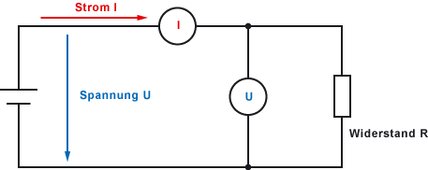
Ein gutes Raumklima ist ein Teil der Lebensqualität
In der Schule lehren wir das ohmsche Gesetz, das einen Zusammenhang zwischen dem elektrischen Widerstand, dem elektrischen Strom und der elektrischen Spannung wiedergibt: R=U/I
Warum gibt es so wenig allgemein verbreitetes Wissen zu den Zusammenhängen von Feuchte und Temperatur?
Über die Begriffe „Temperatur“, „absolute Feuchte“, „relative Feuchte“ und „Taupunkt“ ließen sich wissenswerte Zusammenhänge leicht vermitteln!
T_{Raum} = 20°C
T_{Wand} = 9°C
F_{Raum} = 50%
F_{Wand} = 100%
=gemessen
=berechnet
Man kann zwar mit den Größen „Temperatur“, „absolute Feuchte“ und „relative Feuchte“ nicht so schön rechnen wie mit den elektrischen Größen, aber eine Fähigkeit zur Abschätzung von Tendenzen wäre schon sehr hilfreich.
Dann würde niemand mehr eine Tür zu einem kalten Raum öffnen, damit der Raum „ein wenig überschlagen“ ist.

Slide 2
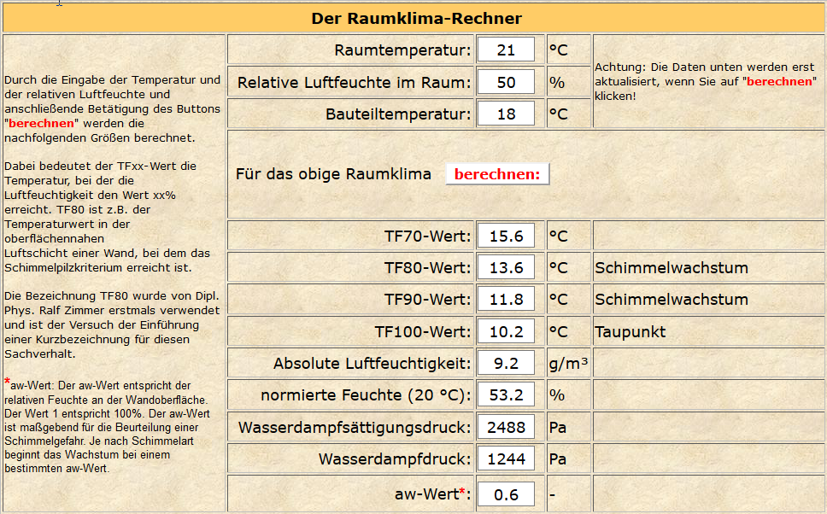
Der Raumklima-Rechner
Auf der Internetseite www.tf80.de stelle ich eine Raumklimarechner kostenlos zur Verfügung

Slide 3
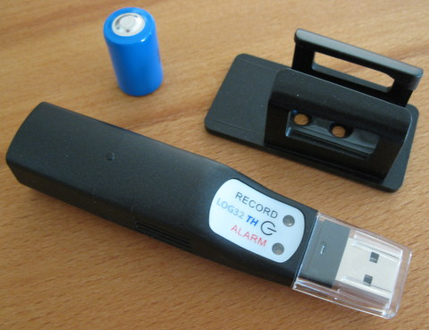
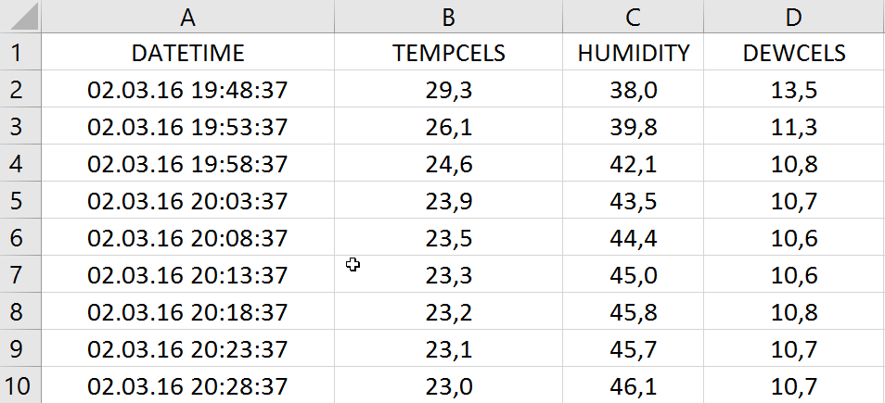
Raumklima ist variabel
Der Bewohner des Raumes ist mit seinem Nutzungsverhalten eine wesentliche Einflussgröße des Raumklimas. Es gibt dazu viele Auseinandersetzungen z.B. zwischen Mietern und Vermietern.
Interessant wird deshalb das Thema Raumklima erst, wenn man seine zeitliche Entwicklung betrachtet. Hier kommen Datenlogger ins Spiel, die das Raumklima aufzeichnen.
Die dabei gelieferten Zahlenwerke sind für die Bewertung aber wenig hilfreich.

Slide 4
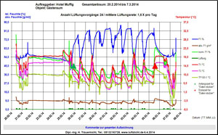
Raumklima ist variabel
Besonders aussagekräftig sind grafische Darstellungen des zeitlichen Verlaufs des Raumklimas.
Dafür ist das Lüftungsloggersystem von www.luftdicht.de eine sehr nützliches Werkzeug.

Slide 5
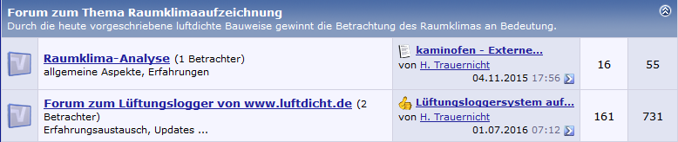
Die Lüftungslogger-Excelmappe
Das Lüftungslogger-System stellt eine Software zur Verfügung, die Microsoft-Excel als Basis benutzt. Excel bietet mit VBA (Visual Basic for Applications) und die Möglichkeiten, Diagramme zu erzeugen, ideale Voraussetzungen.
Es wird dem Nutzer empfohlen, die Lüftungslogger-Excelmappe als eine eigene Programmoberfläche anzusehen und nicht zu versuchen Änderungen vorzusehen.
Dagegen bin ich gerne bereit, beobachteten Fehlern nachzugehen und sie zu beheben.
Ich habe ein Forum eingerichtet, in dem man über Erfahrungen austauschen kann.
http://www.luftdicht-forum.de/
Dort der Unterbereich: http://www.luftdicht-forum.de/forumdisplay.php?f=55

